Slide 1
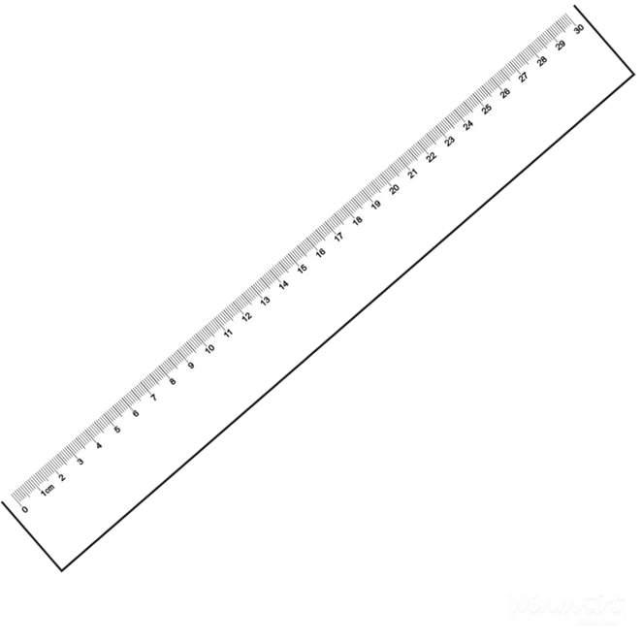
Chuẩn bị
Thứ … wgàǀ … κánƑ 9 wăm 2024
TǨn:
Ôw Ǉập các số ΑĞn 1 000
Notes:
Thầy cô thay thứ ngày vào sao cho phù hợp nhé!

Slide 3
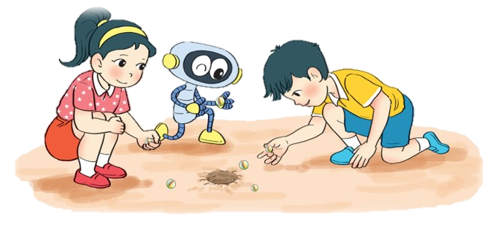
TOÁN 3

Slide 5
Khởi động
Các bạn còn nhớ chúng mình không?
Notes:
GV đố HS xem nhớ tên các bạn nữa không
HS nào tl được, giáo viên tặng quà (kẹo/sticker…)
Đây là các bạn năm lớp 1

Slide 6
Khởi động
Các bạn còn nhớ chúng mình không?
Mai
Nam
Notes:
GV đố HS xem nhớ tên các bạn nữa không
GV lần lượt lật các mảnh ghép rồi cho HS đoán
HS nào tl được, giáo viên tặng quà (kẹo/sticker…)
Đây là các bạn năm lớp 1

Slide 7
Khởi động
Các bạn còn nhớ chúng mình không?
Rô-bốt
Notes:
GV đố HS xem nhớ tên các bạn nữa không
GV lần lượt lật các mảnh ghép rồi cho HS đoán
HS nào tl được, giáo viên tặng quà (kẹo/sticker…)
Đây là các bạn năm lớp 1

Slide 8
Khởi động
Các bạn còn nhớ chúng mình không?
Việt
Mi
Notes:
GV đố HS xem nhớ tên các bạn nữa không
GV lần lượt lật các mảnh ghép rồi cho HS đoán
HS nào tl được, giáo viên tặng quà (kẹo/sticker…)
Đây là các bạn năm lớp 1

Slide 9
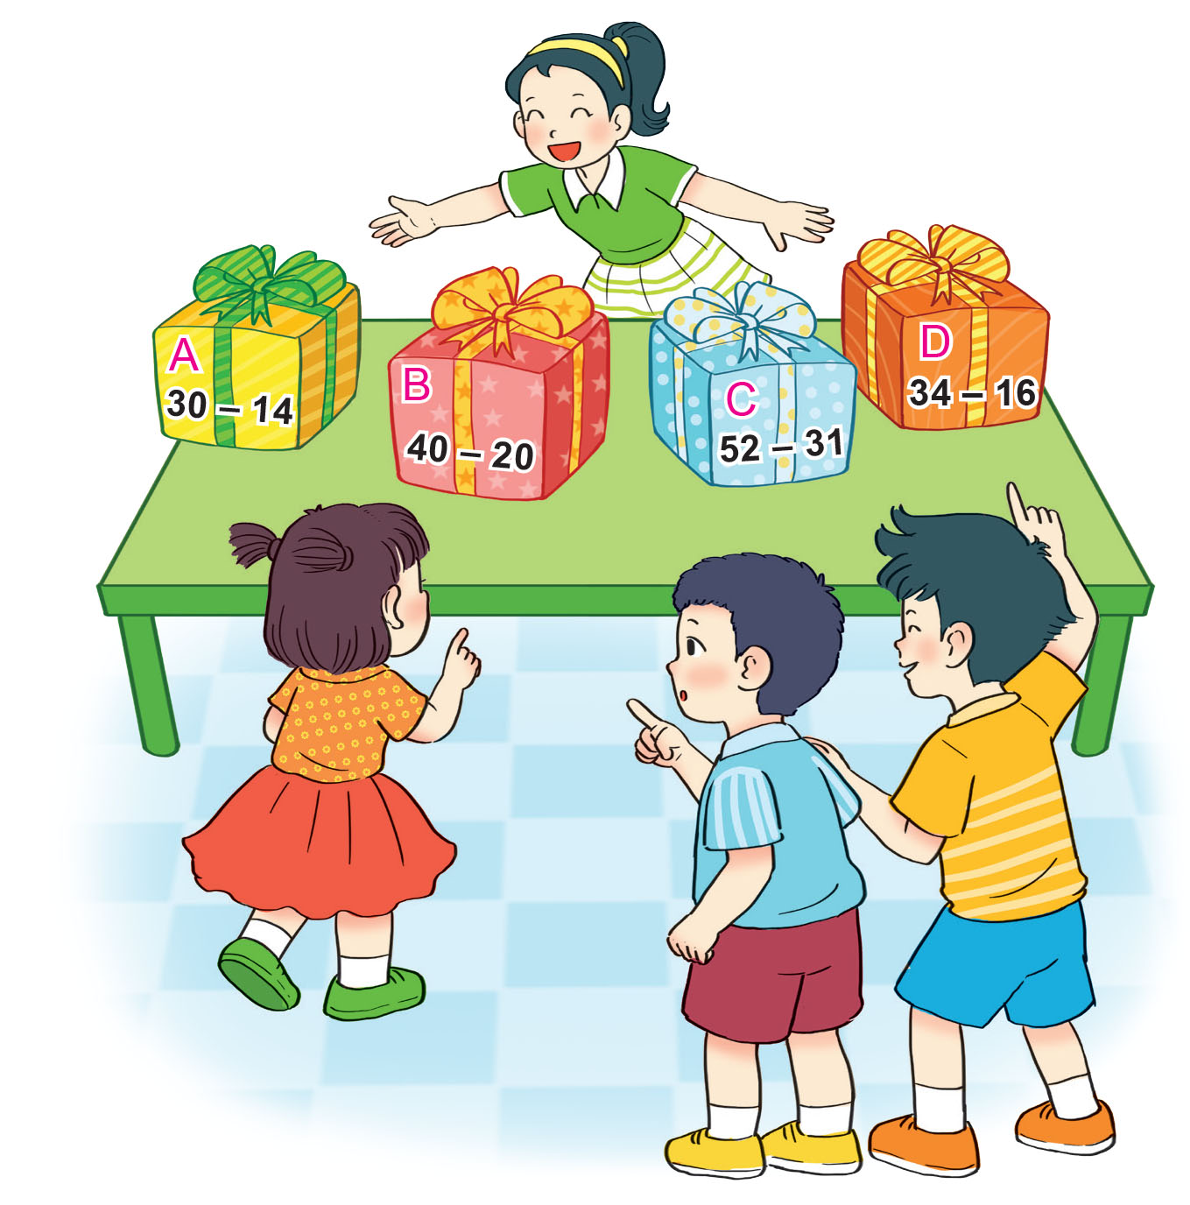
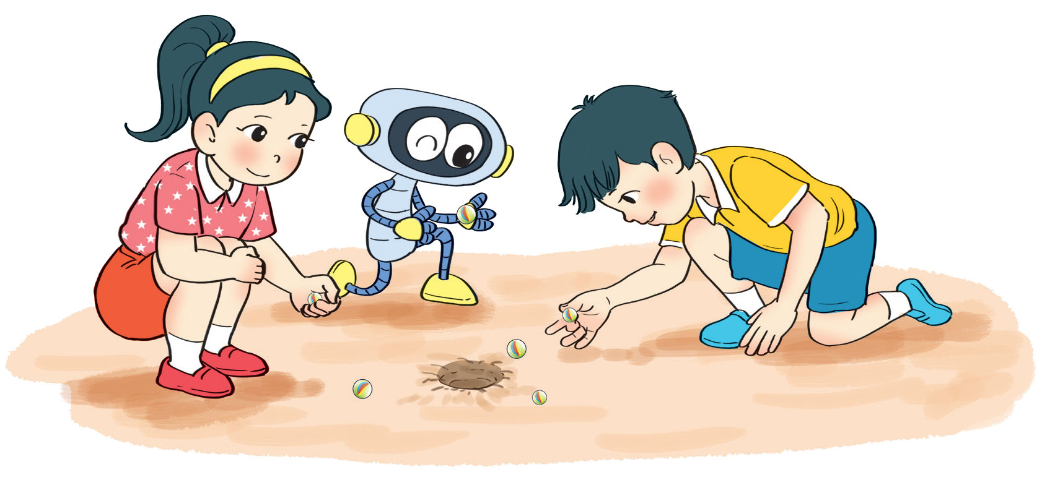
Các bạn còn nhớ chúng mình không?
Mai
Rô-bốt
Mi
Nam
Nam
Mai
Việt
Chúng ta cùng chờ đón xem các bạn Mai, Nam, Việt, Rô-bốt và em Mi ở năm học lớp 3 này ntn nhé!!!!!
Notes:
GV đố HS xem nhớ tên các bạn nữa không
Đây là các bạn năm lớp 2
Chúng ta cùng chờ đón xem các bạn Mai. Nam, Việt, Rô-bốt và em Mi ở năm học lớp 3 này ntn nhé!!!!!

Slide 10
Chúc mừng các em đã khởi động xuất sắc!

Slide 11
CHỦ ĐỀ 1:
ÔN TẬP VÀ BỔ SUNG
BÀI 1:
ÔN TẬP CÁC SỐ ĐẾN 1 000
(tiết 1)

Slide 12
Luyện tập

Slide 13
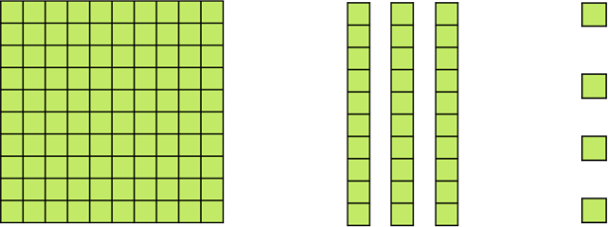
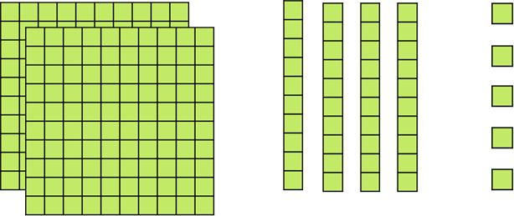
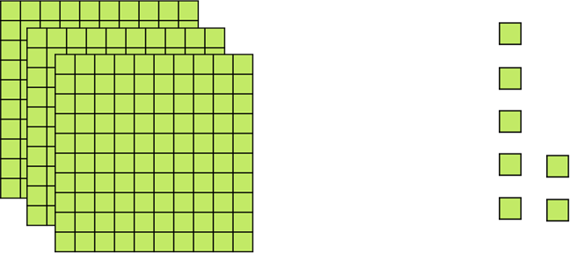
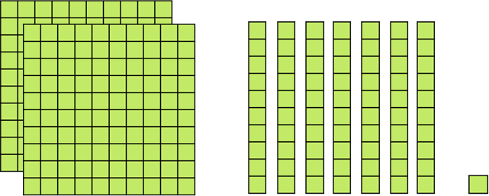
1
Nêu số và cách đọc số.
 | Trăm | Chục | Đơn vị | Viết số | Đọc số
 | 1 | 3 | 4 | 134 | một trăm ba mươi tư
 | 2 | 4 | 5 | ? | ?
 | 3 | 0 | 7 | ? | ?
 | ? | ? | ? | ? | hai trăm bảy mươi mốt

Slide 14
1
Nêu số và cách đọc số.
 | Trăm | Chục | Đơn vị | Viết số | Đọc số
 | 1 | 3 | 4 | 134 | một trăm ba mươi tư
Notes:
Cái này GV có thể nhờ 1 HS làm mẫu, giảng mẫu cho cả lớp. Có thể mời 1 HS lên bảng giảng cho cả lớp

Slide 15
1
Nêu số và cách đọc số.
 | Trăm | Chục | Đơn vị | Viết số | Đọc số
 | 2 | 4 | 5 | 245 | hai trăm bốn mươi lăm
 | 3 | 0 | 7 | 307 | ba trăm linh bảy
?
?
?
?

Slide 16
 | Trăm | Chục | Đơn vị | Viết số | Đọc số
 | 2 | 4 | 5 | 245 | hai trăm bốn mươi lăm
 | 3 | 0 | 7 | 307 | ba trăm linh bảy
 | 2 | 7 | 1 | 271 | hai trăm bảy mươi mốt
?
?
?
?

Slide 17
2
Số?
?
750
Số gồm 3 trăm,
2 chục và 6 đơn vị.
Số gồm 5 trăm,
0 chục và 4 đơn vị.
?
999
Số gồm 7 trăm,
5 chục và 0 đơn vị.
326
Số gồm 9 trăm,
9 chục và 9 đơn vị.
?
504

Slide 18
3
a) Số?
Số | Số trăm | Số chục | Số đơn vị
437 | 4 | 3 | 7
222 | 2 | 2 | 2
305 | 3 | 0 | 5
Số | Số trăm | Số chục | Số đơn vị
598 | 5 | 9 | 8
620 | 6 | 2 | 0
700 | 7 | 0 | 0
?
?
?
?
?
?
?
?
?
?
?
?
?
?
?

Slide 19
3
b) Viết các số 385, 538, 444, 307, 640 thành tổng các trăm, chục và đơn vị.
Mẫu: 385 = 300 + 80 + 5

Slide 20
Kho Giáo án ppt Phan Linh_0916.604.268
Thứ … wgàǀ … κánƑ 9 wăm 2022
TǨn:
Ôw Ǉập các số ΑĞn 1 000
3. b)
538 =
500 + 30 + 8.
400 + 40 + 4.
444 =
307 =
300 + 7.
640 =
600 + 40.
Notes:
GV chú ý cho HS cách trình bày rõ ràng, khoảng cách giữa các số không quá gần nhau…
Bài này phù hợp làm vở ô li nên người soạn chủ động làm trên slide cho thầy cô luôn ạ.

Slide 21
4
Số?
Số liền trước | Số đã cho | Số liền sau
41 | 42 | 43
425 | 426 | 427
879 | 880 | 881
998 | 999 | 1 000
35 | 36 | 37
324 | 325 | 326
?
?
?
?
?
?
?
?
?
?

Slide 22
5
a) Số?
10 | 11 | 12 | 13 | 14 | 15 | 16 | 17 | 18 | 19 | 20
Mẫu: Số liền trước của 15 là 14, số liền sau của 15 là 16. Ta có: 14, 15, 16 là ba số liên tiếp; 16, 15, 14 là ba số liên tiếp.
?
?
Số liền trước của 19 là 18 , số liền sau của 19 là 20 .
?
?
Ta có: 18, 19, 20 là ba số liên tiếp; 20, 19, 18 là ba số liên tiếp.
b) Tìm số ở ô có dấu “?” để được ba số liên tiếp.
?
?
210 211 212
210 209 208

Slide 24
Dặn dò

